Slide 1

Τεχνικές Μηχανικής Μάθησης για ανίχνευση ψευδών ειδήσεων στα κοινωνικά δίκτυα
ΠΑΝΕΠΙΣΤΗΜΙΟ ΠΕΛΟΠΟΝΝΗΣΟΥ
ΣΧΟΛΗ ΟΙΚΟΝΟΜΙΑΣ & ΤΕΧΝΟΛΟΓΙΑΣ
ΤΜΗΜΑ ΠΛΗΡΟΦΟΡΙΚΗΣ & ΤΗΛΕΠΙΚΟΙΝΩΝΙΩΝ
Βασίλειος Κυριακόπουλος, Σπυρίδων Μάης
Απρίλιος 2022

Slide 2
Περιεχόμενα Παρουσίασης
Εισαγωγή
Γενικά
Σκοπός
Συνεισφορά
Μηχανική Μάθηση
Αλγόριθμοι
Natural Language Processing (NLP)
Μετρικές Aξιολόγησης
Σύνολα Δεδομένων
Περιγραφή
Ανάκτηση και Αποθήκευση
Προετοιμασία Δεδομένων
Σύνοψη
Αποτελέσματα & Συμπεράσματα
Μελλοντικές Επεκτάσεις

Slide 3
Εισαγωγή: Γενικά
Οι Ψευδείς Ειδήσεις είναι ιστορίες που παρουσιάζονται κυρίως ως δημοσιογραφικές, είναι όμως κατασκευασμένες εσκεμμένα για να εξυπηρετήσουν άλλους σκοπούς
Τα Μέσα Κοινωνικής Δικτύωσης διαδραματίζουν ολοένα και αυξανόμενο παρεμβατικό ρόλο στην καθημερινότητα των ανθρώπων με αποτέλεσμα η αξιολόγηση των ειδήσεων που προβάλλουν να αποκτά πολύ μεγάλη σημασία

Slide 4
Εισαγωγή: Γενικά
Covid-19 και Ψευδείς Ειδήσεις
Το ξέσπασμα του Covid-19 έχει οδηγήσει σε παραπληροφόρηση η οποία δυσχεραίνει τις προσπάθειες περιορισμού της πανδημίας
Το διαδίκτυο και οι πλατφόρμες κοινωνικής δικτύωσης αποτέλεσαν το εύφορο έδαφος για κάθε είδους θεωρίες συνομωσίας, λανθασμένες συμβουλές θεραπείας αλλά και για οργανωμένες προσπάθειες παραπληροφόρησης και προπαγάνδας σχετικά με τον Covid-19

Slide 5

Εισαγωγή: Γενικά
Twitter
Tο Twitter είναι μια από τις πιο διάσημες πλατφόρμες μέσων κοινωνικής δικτύωσης που επιτρέπει στους χρήστες να δημοσιεύουν δεδομένα περίπου 140 χαρακτήρων που αναφέρονται ως tweet
Tο Twitter έχει 396 εκατομμύρια χρήστες και 206 εκατομμύρια καθημερινά ενεργούς χρήστες
Λόγω του μεγάλου όγκου χρηστών και του τρόπου λειτουργίας του Tweeter οι ψευδείς ειδήσεις σχετικά με την πανδημία αυξάνονται συνεχώς με την πάροδο του χρόνου

Slide 6
Εισαγωγή: Σκοπός
Σκοπός της παρούσας πτυχιακής εργασίας είναι να εντοπίσει τις ψευδείς ειδήσεις σχετικά με τον Covid-19 σε συλλογές δεδομένων από το Τwitter
Ο εντοπισμός των ψευδών ειδήσεων θα γίνει με την χρήση τεχνικών επιβλεπόμενης Μηχανικής Μάθησης

Slide 7
Εισαγωγή: Συνεισφορά
Συγκεντρώσαμε με scraping μηχανισμούς 1278 Tweets Ελλήνων χρηστών από την αρχή της πανδημίας (Μάρτιος 2020) μέχρι και τον Δεκέμβρη του 2021
Aξιολογήσαμε διαφορετικά μοντέλα για την κατασκευή των διανυσμάτων των δεδομένων, όπως επίσης και διαφορετικές τεχνικές στην προεπεξεργασία των tweets. Όλες οι επιλογές αξιολογήθηκαν πειραματικά με τη χρήση γνωστών μετρικών
Δοκιμάσαμε μια σειρά από τεχνικές μηχανικής μάθησης για την ταξινόμηση των tweets σε αληθείς και ψευδείς ειδήσεις. Όλοι οι αλγόριθμοι έχουν δοκιμαστεί σε δυο διαφορετικά σύνολα δεδομένων, σε ένα που περιλαμβάνει ελληνικά κι σε ένα με αγγλόφωνα tweets που αφορούν τον covid-19

Slide 8
Μηχανική Μάθηση
Η Μηχανική Μάθηση έχει ως στόχο την μελέτη αλγορίθμων που επιτρέπουν στα προγράμματα να βελτιωθούν αυτόματα μέσω της εκπαίδευσης
Η Μηχανική Μάθηση χωρίζεται σε τρεις βασικές κατηγορίες
Επιβλεπόμενη μάθηση
Μη επιβλεπόμενη μάθηση
Ενισχυτική μάθηση

Slide 9
Μηχανική Μάθηση: Αλγόριθμοι
Perceptron Classifier
Ο Perceptron αποτελεί γραμμικό αλγόριθμο δυαδικής κατηγοριοποίησης
Η είσοδος του είναι διανύσματα της μορφής 𝑥 = ( 𝑥₁ , 𝑥₂ , ... , 𝑥_{n}), τα οποία θέλουμε να κατηγοριοποιήσουμε κατά την εκπαίδευση του αλγόριθμου, και η πραγματική κατηγορία y των διανυσμάτων είναι 𝑦 ∈ {1, −1}
Καθορίζεται ένα κατώφλι Θ και ένα διάνυσμα με τα βάρη 𝑤 = ( w₁ , w₂ , ... , w_{n} )
Αν 𝑤𝑥 < Θ, τότε η πρόβλεψη 𝑦′= −1
Αν 𝑤𝑥 > Θ, τότε 𝑦′= 1
Σε κάθε επανάληψη ο αλγόριθμος δέχεται ως είσοδο τα διανύσματα 𝑥. Για κάθε διάνυσμα 𝑥 υπολογίζεται η τιμή 𝑦′ και ταυτόχρονα αλλάζει η τιμή του βάρους w_{j} ανάλογα με την πρόβλεψη.
Τύπος ανανέωσης βαρών: w_{j} = w_{j} +n(y-y′) x_{j}

Slide 10
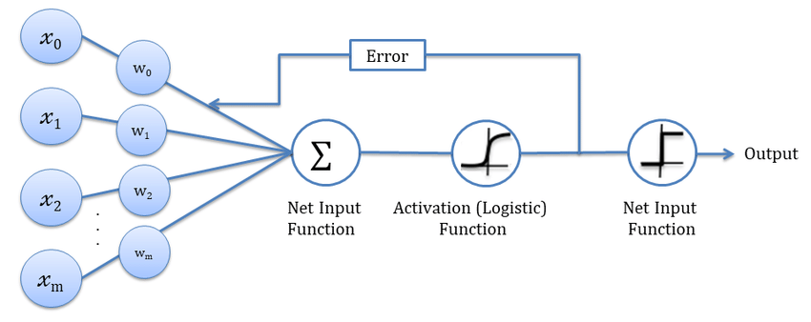
Μηχανική Μάθηση: Αλγόριθμοι
Logistic regression Classifier
Ο Logistic Regression Classifier αποτελεί και αυτός γραμμικό αλγόριθμο δυαδικής κατηγοριοποίησης
Η λειτουργία του είναι παρόμοια με του Perceptron Classifier με τη διαφορά ότι προσθέτουμε την sigmoid activation function και τα βάρη αλλάζουν με διαφορετικό τρόπο.
Σε κάθε επανάληψη ο αλγόριθμος δέχεται ως είσοδο τα διανύσματα 𝑥. Για όλα διάνυσμα 𝑥 υπολογίζεται η τιμή 𝑦′, και στην συνέχεια αλλάζει η τιμή του βάρους w_{j} λαμβάνοντας υπόψιν όλες τις προβλέψεις για κάθε διάνυσμα εισόδου 𝑥.
O τύπος ανανέωσης βαρών υπολογίζεται από την ελαχιστοποίηση της συνάρτησης κόστους.

Slide 11
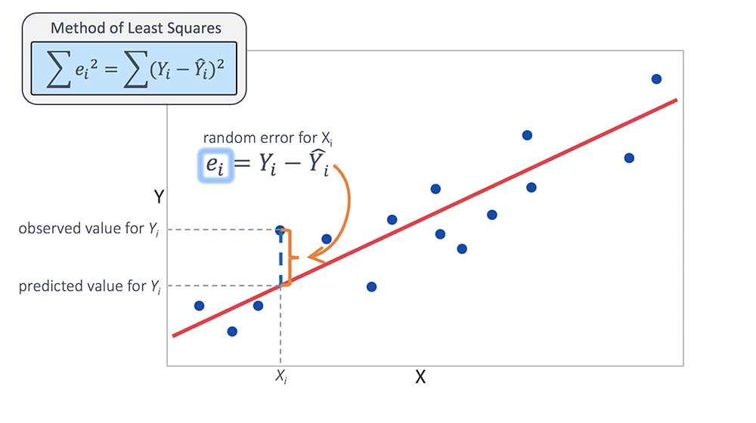
Μηχανική Μάθηση: Αλγόριθμοι
Ridge Classifier
Ο Ridge Classifier αποτελεί και αυτός γραμμικός αλγόριθμο δυαδικής κατηγοριοποίησης που βασίζεται στη μέθοδο Ridge Regression. H μέθοδος αυτή είναι μια παραλλαγή της μεθόδου Linear Regression προσθέτοντας στην συνάρτηση κόστους ένα στοιχείο κανονικοποιήσης L2.
Στην μέθοδο Linear Regression παίρνουμε ως είσοδο ένα διάνυσμα x και ορίζουμε την εξίσωση: 𝑦′ = wx. Στόχος μας είναι να μάθουμε τα βάρη της γραμμικής εξίσωσης που θα μας δίνουν την σχέση ανάμεσα στο διάνυσμα x και στην τιμή y.
Αυτό γίνεται ελαχιστοποιώντας την συνάρτηση κόστους που φαίνεται στο σχήμα.

Slide 12
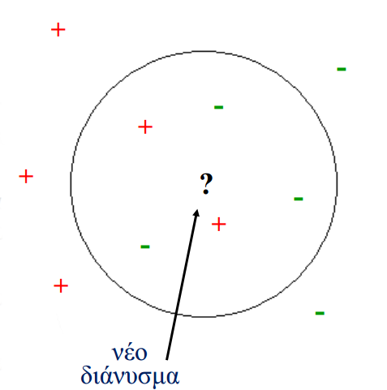
Μηχανική Μάθηση: Αλγόριθμοι
K-nearest neighbor Classifier
O K-nearest Classifier ταξινοµεί κάθε µη ετικετοποιηµένο δεδομένο ϐάσει της πλειοψηφίας των k πλησιέστερων γειτόνων του συνόλου εκπαίδευσης
H απόδοσή του εξαρτάται σε µεγάλο ϐαθµό από την απόσταση που µετριέται ώστε να εντοπιστούν οι k πλησιέστεροι γείτονες
Κατά την εκπαίδευση απλά
αποθηκεύουμε τα διανύσματα
εκπαίδευσης
Κατά τη χρήση, βρίσκουμε στα
παραδείγματα εκπαίδευσης τους k
κοντινότερους γείτονες του νέου
διανύσματος (π.χ. k= 5)
Κατατάσσουμε το νέο διάνυσμα
στην κατηγορία της πλειοψηφίας
των γειτόνων (εδώ «–»)

Slide 13
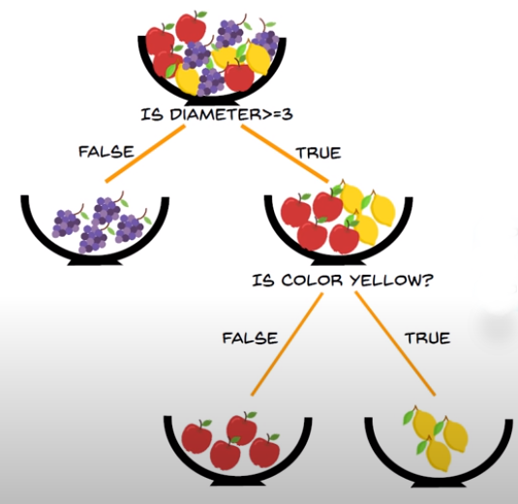
Μηχανική Μάθηση: Αλγόριθμοι
Decision Tree Classifier
Το δέντρο απόφασης δημιουργεί μοντέλα ταξινόμησης ή παλινδρόμησης με τη μορφή δομής δέντρου
Ο κορυφαίος κόμβος απόφασης σε ένα δέντρο που αντιστοιχεί στον καλύτερο προγνωστικό παράγοντα ονομάζεται κόμβος ρίζας
Ένας κόμβος απόφασης έχει δύο ή περισσότερους κλάδους και ένας κόμβος φύλλων αντιπροσωπεύει μια ταξινόμηση ή μια απόφαση
Διασπά ένα σύνολο δεδομένων σε όλο και μικρότερα υποσύνολα ενώ παράλληλα αναπτύσσει σταδιακά ένα σχετικό δέντρο αποφάσεων
Το τελικό αποτέλεσμα είναι ένα δέντρο με κόμβους απόφασης και κόμβους φύλλων
Η απλότητα των Δέντρων Απόφασης τα καθιστά εύκολα στην κατανόηση

Slide 14
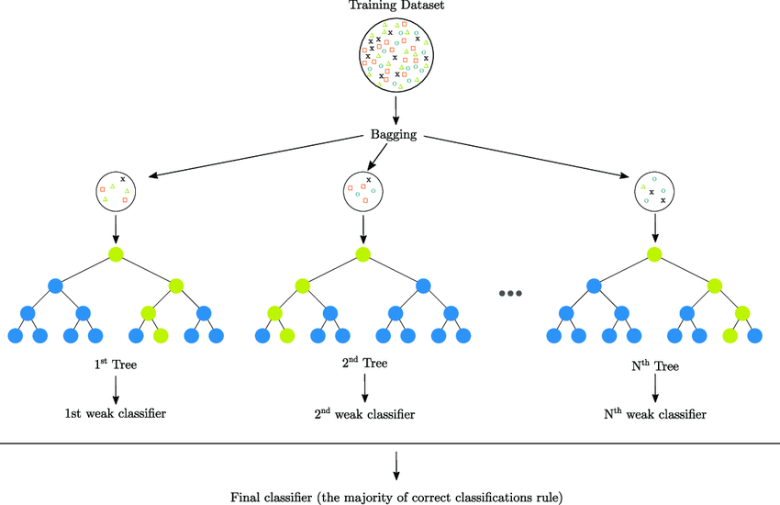
Μηχανική Μάθηση: Αλγόριθμοι
Random Forest Classifier
Στον Random Forest Classifier, ουσιαστικά δημιουργούνται πολλά Decision Trees
Το κάθε στοιχείο προς κατηγοριοποίηση, κατηγοριοποιείται από όλα τα Decision Trees που δημιουργήθηκαν
Η τελική απόφαση της ετικέτας είναι η πλειοψηφία των αποφάσεων των Decision Trees

Slide 15
Μηχανική Μάθηση: Αλγόριθμοι
Support Vector Machine Classifier
Ο αλγόριθμος SVM, αποτελεί τεχνική κατηγοριοποίησης η οποία προσφέρει υψηλή ακρίβεια σε αρκετές εφαρμογές
Για να πετύχει τον διαχωρισμό μεταξύ των κατηγοριών, χρησιμοποιεί μόνο ένα υποσύνολο των δειγμάτων εκπαίδευσης, τα οποία ονομάζονται Support Vectors
Χαρτογραφεί τα δεδομένα εκπαίδευσης σε ένα “πιθανό” πολύ‐διάστατο χώρο χαρακτηριστικών και προσπαθεί να εντοπίσει σε αυτό το χώρο ένα επίπεδο όπου διαχωρίζει τα θετικά από τα αρνητικά παραδείγματα
Αφού ο αλγόριθμος βρει το καταλληλότερο επίπεδο διαχωρισμού, τότε μπορεί να προβλέψει την κατηγοριοποίηση ενός xωρίς ετικέτα παραδείγματος τοποθετώντας το στον χώρο των χαρακτηριστικών και ρωτώντας σε ποια πλευρά του διαχωριστικού επιπέδου ανήκει και το τοποθετεί αναλόγως
Ο SVM αλγόριθμος επιλέγει το διαχωριστικό επίπεδο που έχει το μεγαλύτερο περιθώριο (απόσταση) από όλα τα σημεία του σετ εκπαίδευσης

Slide 16
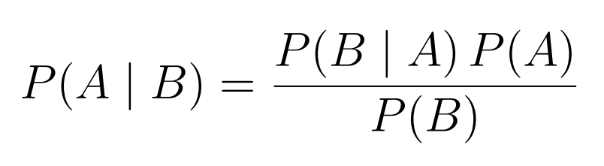
Μηχανική Μάθηση: Αλγόριθμοι
Naïve Bayes Classifier
Η μέθοδος κατηγοριοποίησης Naïve Bayes ανήκει στην κατηγορία των απλοποιημένων πιθανοτικών ταξινομητών και βασίζεται στην εφαρμογή του στατιστικού θεωρήματος Bayes
Το θεώρημα Bayes στο οποίο βασίζεται ο Naïve Bayes Classifier, εκφράζεται απο την παρακάτω μαθηματική πιθανοτική έκφραση:
Η παραπάνω έκφραση μας δηλώνει οτι, θα βρούμε την πιθανότητα του να συμβεί το Α δεδομένου οτι το Β συνέβη
Η παραδοχή που γίνεται εδώ είναι ότι τα χαρακτηριστικά είναι ανεξάρτητα μεταξύ τους και συνεπώς δεν επηρεάζονται, για αυτό και καλείται Naive Bayes
Κάποιοι από τους αλγόριθμους Naïve Bayes που χρησιμοποιούνται στη παρούσα πτυχιακή είναι
Multinomial Naïve Bayes
Bernoulli Naïve Bayes

Slide 17
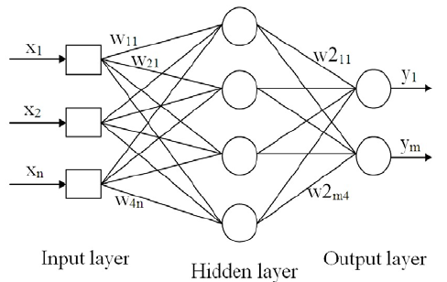
Μηχανική Μάθηση: Αλγόριθμοι
Multi-Layer Perceptron Classifier
Ο τελευταίος αλγόριθμος που χρησιμοποιήσαμε στην πτυχιακή είναι ο multilayer perceptron classifier που αποτελεί μια κατηγορία τεχνητού νευρικού δικτύου feedforward.
Ένα MLP αποτελείται από τουλάχιστον τρία επίπεδα κόμβων: ένα επίπεδο εισόδου, ένα κρυφό επίπεδο και ένα επίπεδο εξόδου.
Εκτός από τους κόμβους εισόδου, κάθε κόμβος είναι ένας νευρώνας που χρησιμοποιεί μια συνάρτηση μη γραμμικής ενεργοποίησης.
O MLP χρησιμοποιεί μια εποπτευόμενη τεχνική μάθησης που ονομάζεται backpropagation για εκπαίδευση. Τα πολλαπλά επίπεδα και η μη γραμμική ενεργοποίηση διακρίνουν το MLP από ένα γραμμικό Perceptron.
Το MLP μπορεί να διακρίνει δεδομένα που δεν είναι γραμμικά διαχωρίσιμα.

Slide 18
Μηχανική Μάθηση: ΝLP
Natural Language Processing (NLP)
Η επεξεργασία φυσικής γλώσσας (Natural Language Processing - NLP) είναι ένα πεδίο της τεχνητής νοημοσύνης, το οποίο δίνει στις μηχανές τη δυνατότητα να διαβάζουν, να κατανοούν και να βγάζουν κάποιο νόημα από τις ανθρώπινες γλώσσες
Μερικές τεχνικές NLP είναι οι εξής
Aφαίρεση μη αλφαβητικών χαρακτήρων και stop-words
Τokenization
Lemmatization
Stemming
Μετατροπή Κειμένων σε Διανύσματα ( Bag of words, Tf-idf , N-Gram)

Slide 19



Μηχανική Μάθηση: Μετρικές Αξιολόγησης
Οι μετρικές αξιολόγησης που χρησιμοποιήσαμε στην πτυχιακη είναι οι ακόλουθες
Accuracy: ο λόγος των ορθών προβλέψεων δια του συνόλου των στοιχείων
Recall: ο αριθμός των True Positives (TP) διαιρεμένο με το τον αριθμό των True Positives και τον αριθμό των False Negative (FN)
Precision: ο αριθμός των True Positives (TP) που διαιρείται από τον αριθμό των True Positives και των False Positive (FP)

Slide 20

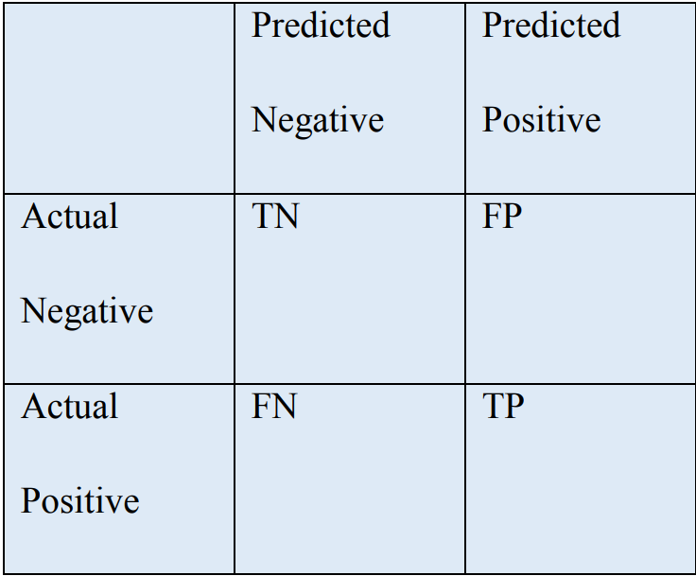
Μηχανική Μάθηση: Μετρικές Αξιολόγησης
Επειδή τα κριτήρια Precision και Recall δεν αρκούν από μόνα τους για να περιγράψουν την συνολική επίδοση του ταξινομητή συνήθως συνδυάζονται στο κριτήριο F1-score
Ο Confusion Matrix δείχνει τον αριθμό των σωστών και λανθασμένων προβλέψεων που γίνονται για το μοντέλο ταξινόμησης που υλοποιείται σε σχέση με τα πραγματικά αποτελέσματα στα δεδομένα

Slide 21
Σύνολα Δεδομένων: Περιγραφή
Η παρούσα πτυχιακή έχει ως στόχο να μελετήσει δεδομένα χρηστών από το Twitter που έχουν να κάνουν με ειδήσεις για την πανδημία του Covid-19
Για το σκοπό αυτό έγινε χρήση δυο συνόλων δεδομένων (dataset)
Dataset1
Ανακτήθηκε από εμάς
Tweets Ελλήνων χρηστών του Τwitter από την αρχή της πανδημίας μέχρι το Δεκέμβρη του 2021
Περιλαμβάνει 1278 tweets (498 με ετικέτα real και 783 με ετικέτα fake)
Dataset2
Tweets από τον γνωστό ιστότοπο Kaggle
Περιλαμβάνει 6420 tweets (3360 με ετικέτα real και 3060 με ετικέτα fake)

Slide 22
Σύνολα Δεδομένων: Ανάκτηση και Αποθήκευση
Για τη συλλογή των δεδομένων του πρώτου συνόλου δεδομένων Dataset1 ακολουθήσαμε τα παρακάτω βήματα
Χειροκίνητος εντοπισμός προφίλ χρηστών, οι οποίοι ανεβάζουν tweets σχετικά με τη πανδημία
Scrape κάθε προφίλ για όλα τα post που έχει ανεβάσει με τη χρήση μιας βιβλιοθήκης στη python που ονομάζεται Snscrape
Φιλτράρισμα των post με βάση keywords με script σχετικά με τη πανδημία
Aνάγνωση για κατηγοριοποίηση και αποθήκευση των tweets σε csv

Slide 23
Σύνολα Δεδομένων: Προετοιμασία Δεδομένων
Για τη προετοιμασία όλων των δεδομένων ακολουθήσαμε τα παρακάτω βήματα
Μετατρέπουμε τα γράμματα σε πεζά και αφαιρούμε μη αλφαβητικούς χαρακτήρες από το κείμενο, όπως για παράδειγμα τα σημεία στίξης
Αφαιρούμε τις συχνά χρησιμοποιούμενες λέξεις (Stop Words) μέσω της βιβλιοθήκης nltk της Python
Εφαρμόζουμε stemming στα δεδομένα
Χωρίζουμε τα δεδομένα σε ομάδα εκπαίδευσης (training set) και ομάδα αξιολόγησης (test set) σε αναλογία 60%-40% αντίστοιχα
Κάνουμε διανυσματοποίηση των δεδομένων, όπου εκτελούνται οι μέθοδοι CountVectorizer και tf-idf Vectorizer

Slide 24
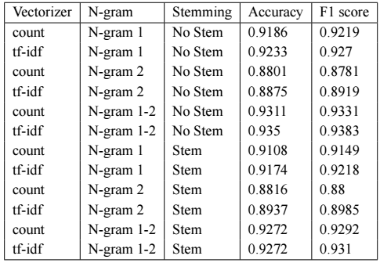
Αποτελέσματα
Παραθέτουμε ενδεικτικά τα αποτελέσματα που πήραμε από την εκτέλεση του Multi-Layer Perceptron στο Dataset2
Μετρικές για διαφορετικά μεγέθη λεξικού και Vectorizer

Slide 25
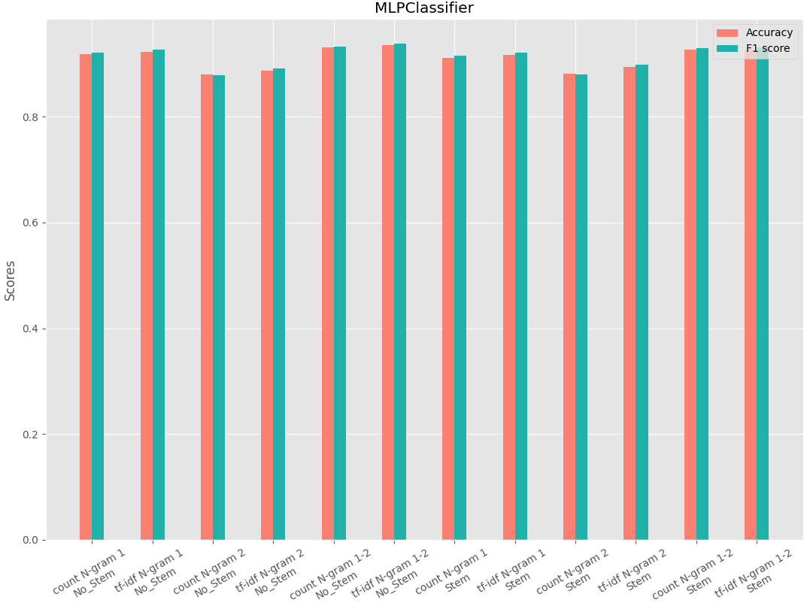
Αποτελέσματα
Bar chart Μετρικών

Slide 26
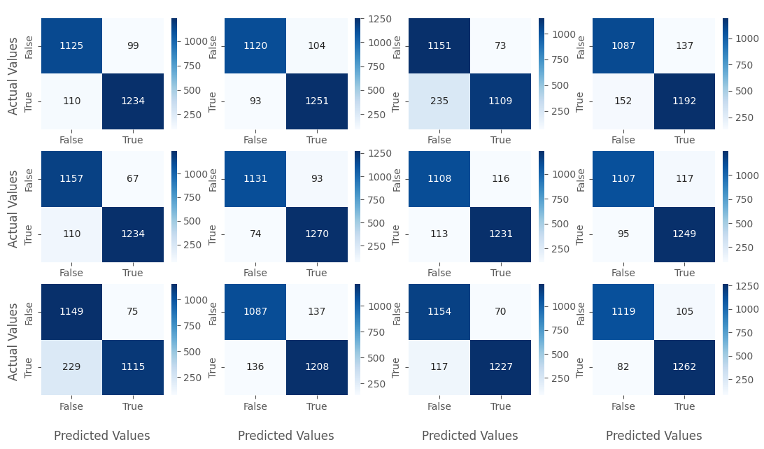
Αποτελέσματα
Confusion Matrix

Slide 27
Αποτελέσματα & Συμπεράσματα
Αξιολογώντας τα αποτελέσματα που πήραμε από τους αλγορίθμους καταλήγουμε στο συμπέρασμα ότι ο εντοπισμός ψευδών ειδήσεων με την χρήση μεθόδων Μηχανικής Μάθησης είναι εφικτός, και μάλιστα μπορεί να επιτευχθεί με αρκετά μεγάλη ακρίβεια
Στην παρούσα πτυχιακή, με τη χρήση δυο διαφορετικών συλλογών δεδομένων, φαίνεται άμεσα η σύγκριση μεταξύ 12 διαφορετικών τρόπων προ-επεξεργασίας και μετατροπής κειμένων σε διανύσματα και 10 αλγόριθμων κατηγοριοποίησης
Η εκτενής πειραματική αξιολόγηση των αλγορίθμων αποδεικνύει ότι η γλώσσα των tweets δεν επηρεάζει καθόλου την ποιότητα των αποτελεσμάτων
Eπίσης αναδεικνύει τον Bernoulli Naïve Bayes Classifier ως τον πλέον κατάλληλο για ταξινόμηση δεδομένων που προέρχονται από το Dataset1, ενώ για το Dataset2 ήταν ο Multilayer Perceptron Classifier

Slide 28
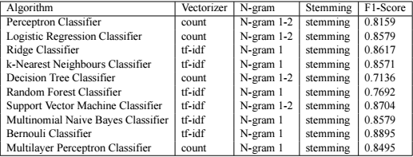
Αποτελέσματα & Συμπεράσματα
Συνολικά τα πιο αποδοτικά αποτελεσμάτων ανά αλγόριθμο για το Dataset1 φαίνονται στον παρακάτω πίνακα

Slide 29
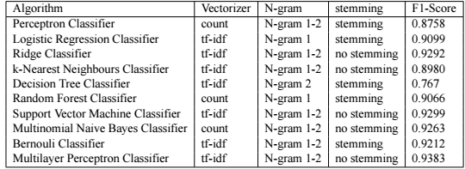
Αποτελέσματα & Συμπεράσματα
Συνολικά τα πιο αποδοτικά αποτελέσματα ανά αλγόριθμο για το Dataset2 φαίνονται στον παρακάτω πίνακα

Slide 30
Μελλοντικές Επεκτάσεις
Ως μελλοντική εργασία θα μπορούσαν να υλοποιηθούν μερικά από τα ακόλουθα
Δοκιμή περισσότερων Stemmers
Δοκιμή των αλγόριθμων Doc2Vec, Bert
Εφαρμογή περισσότερων αλγόριθμων κατηγοριοποίησης
Χρήση της βιβλιοθήκης Hyperopt-Sklearn

Slide 31
Ερωτήσεις;

Slide 32
Ευχαριστούμε!

